Slide 1

데이터베이스 강의개요
2019년 가을학기
허종욱

Slide 2
강의 소개
관계형 데이터베이스에 대해서 학습하는 MS SQL Server 입문 강좌
학습자는 데이터베이스 관리와 관련한 기반지식을 쌓고, 기본기술과 응용기술을 익히게 된다.
학습자는 데이터베이스 프로그램중 하나인 MS사의 MS SQL Server 2012 프로그램을 학습한다.
학습자는 SQL 언어를 익혀 관계형 DB 연동 프로그램 학습을 준비한다.
수강 대상 학년: 학부 2학년
있어야 하는 것!
프로그래밍에 대한 경험
있으면 좋은 것!
자료구조에 대한 이해도

Slide 3
수업방식
실습실(1321호)에서 수업 및 실습 진행
수업시 참고 사항:
실습 교과서 구매하여 수업시간에 지참 (필수)
실전미션 MS SQL Server 2012, 성윤정, 인피니티북스
개인 노트북 지참 권장
없으면 실습실 컴퓨터 사용
화면이 작음. 집에가서 따로 공부할때 불편

Slide 4
과제 / 프로젝트 / 평가 기준
학점 평가 기준
중간고사 (30%)
기말고사 (30%)
실습 및 과제 (20%)
기말 프로젝트 (10%)
출석(10%)
과제
2~3주에 한번씩 실습 시간에 배운것을 응용하는 과제
기말 프로젝트 (11월 공지)
공공 데이터를 이용한 DB 구축 및 데이터 처리

Slide 5
데이터베이스 개요와 SQL Server 설치
2019년 가을학기
허종욱

Slide 6
수업 개요
데이터 베이스의 개요
SQL Server 소개 및 설치
학습목표
① 데이터베이스의 개념에 대해 이해하고 설명할 수 있습니다.
② SQL Server를 설치할 수 있습니다.
③ SQL Server 시스템이 어떻게 구성되어 있는지 설명할 수 있습니다.
④ SQL Server를 제대로 사용하기 위한 개발 환경을 이해합니다.

Slide 7
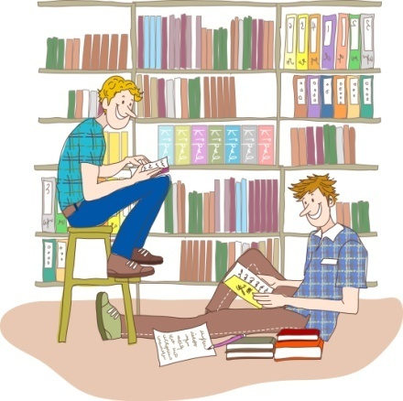
데이터베이스의 개요
데이터베이스
유용한 데이터의 집합
학교 : 학사 관리를 위한 데이터 관리
도서관 : 도서를 관리하기 위해 데이터 관리
회사 : 지원들을 관리하기 위한 테이터 관리
사용자가 원하는 정보를 쉽게 찾을 수 있어야 함
검색에 용이하게 데이터를 저장하도록 하는 것이 바로 데이터베이스

Slide 8
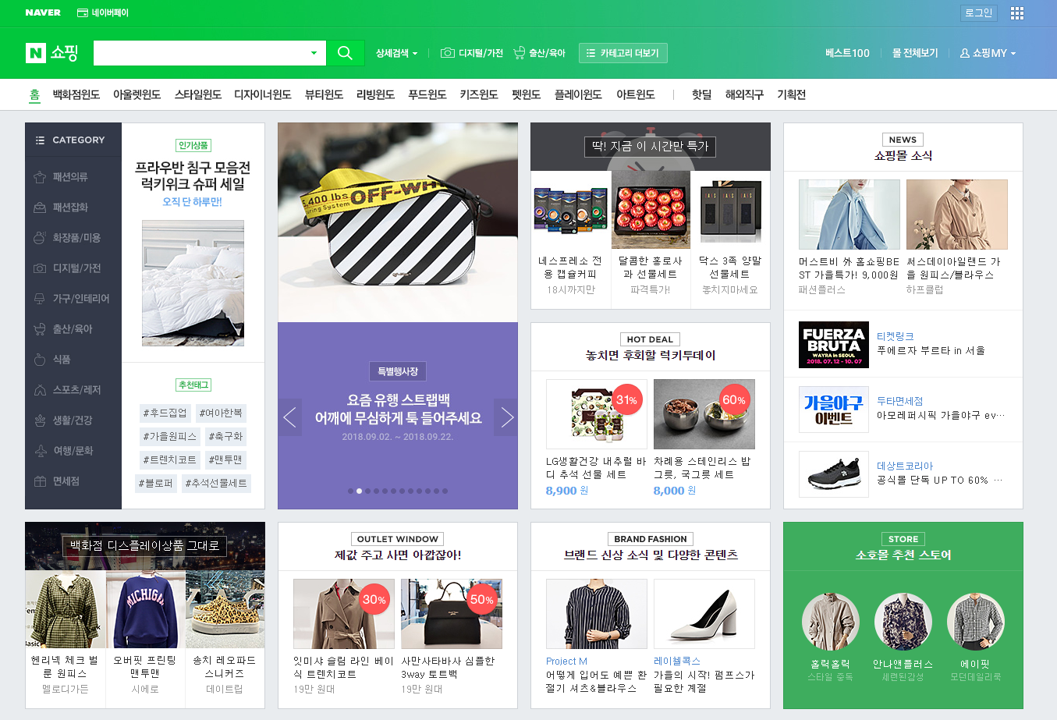
데이터베이스 사례

Slide 9
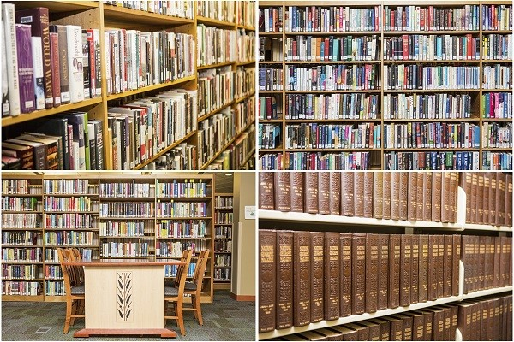
데이터베이스 관리 시스템
DBMS
DB를 관리하는(management ) 시스템 (System)
데이터를 저장하고 유지보수하고 검색하는 시스템
Create, Retrieve, Update, Delete
대부분은 (검색 >> 업데이트) 빈도
-> 도서관 관리자가 하는 일을 생각해보자!

Slide 10
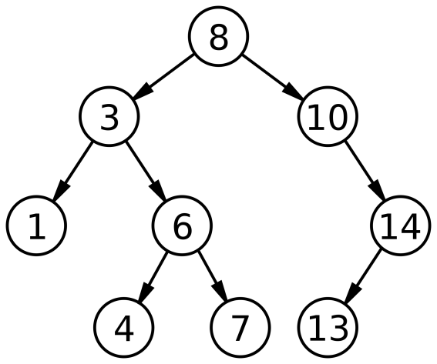
DBMS 검색 구조
다양한 자료구조와 검색구조 (소팅, 인덱싱) 사용해 빠른 검색
빠른 검색을 위해서는 데이터는 반드시 정렬(Sorting)되어야 함
인덱스: Binary Search, B-Tree 계열
학기말에 배웁니다.
-> 책 순서가 엉망인 경우 도서관 관리가 어떻게 될까?

Slide 11
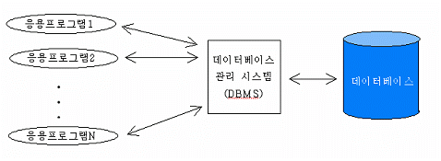

데이터베이스 관리 시스템
데이터베이스
관리 시스템
Database Management System(DBMS)
방대한 양의 데이터를 편리하게 저장하고 효율적으로 관리하고 검색할 수 있는 환경을 제공해주는 시스템 소프트웨어
데이터를 공유하여 정보의 체계적인 활용
모든 응용 프로그램들이 데이터베이스를 공용할 수 있게끔 관리해 주는 소프트웨어 시스템
DBMS 제품
Oracle
MS-SQL
MySQL
Informix
DB2

Slide 12
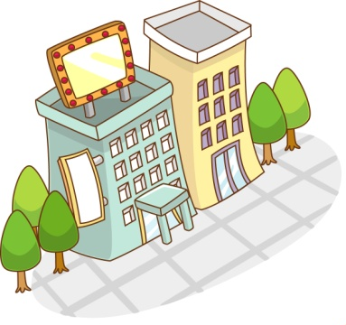
데이터베이스 관리 시스템
DBMS
추가
변경
삭제
검색
데이터베이스를 관리하기 위해 필요한 기능을 집대성한 소프트웨어 패키지
데이터베이스를 저장 관리해야 하는 기관
기업 정보시스템 구축
필요불가결한 소프트웨어

Slide 13
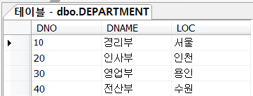
관계형 데이터 베이스
관계형 데이터베이스는 정보 저장을 위해 관계나 2차원 테이블 이용
SQL Server는 관계형 데이터베이스를 기본으로 함
칼럼
로우

Slide 14
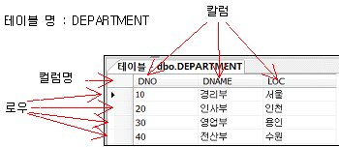
관계형 데이터 베이스
테이블
(레코드)
4개의 로우와 3개의 칼럼으로 구성된 테이블

Slide 15
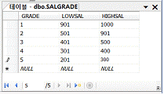
관계형 데이터 베이스
SALGRADE 테이블
SQL Server에서 데이터를 저장하는 구조가 테이블이기에
이 테이블의 구조를 명확히 알아야 테이블에 저장된 데이터를 잘 사용할 수 있음
테이터 타입
제약 조건

Slide 16
데이터 타입
테이터 타입
칼럼이나 변수에 들어가는 값이 어떤 종류를 갖는 것과
최대 저장 가능한 데이터의 크기를 지정하는 것
부서번호
부서명
숫자 형식
문자 형식
테이터 타입
정수 타입
날짜 및 시간 데이터 타입
고정문자열과
가변 문자열

Slide 17
제약조건
컬럼에 들어가는 값을 제한하는 것
무결성(Integrity) 조건을 만족하기 위한 표준 방법 중 하나
제약조건
NOT NULL
PRIMARY KEY (기본 키 제약조건)
FOREIGN KEY (외래 키 제약조건)

Slide 18
다음시간에는
수강 정정 기간
MS SQL Server 설치
설치 파일 준비
SQL Server Management Studio 둘러보기

Slide 19
다음시간까지 준비할 것!
각자의 컴퓨터에 MS SQL Server 설치파일 다운로드
구글에 ‘MS SQL Server 2012 evaluation’ 검색
MS SQL Server 2012 평가판 (무료)
https://www.microsoft.com/ko-kr/download/details.aspx?id=29066
노트북에 직접 다운받거나, USB등을 통해 지참
실습 교과서 구매하여 수업시간에 지참 (필수)
실전미션 MS SQL Server 2012, 성윤정, 인피니티북스
개인 노트북 지참 권장
없으면 실습실 컴퓨터 사용
화면이 작음. 집에가서 따로 공부할때 불편

Slide 20
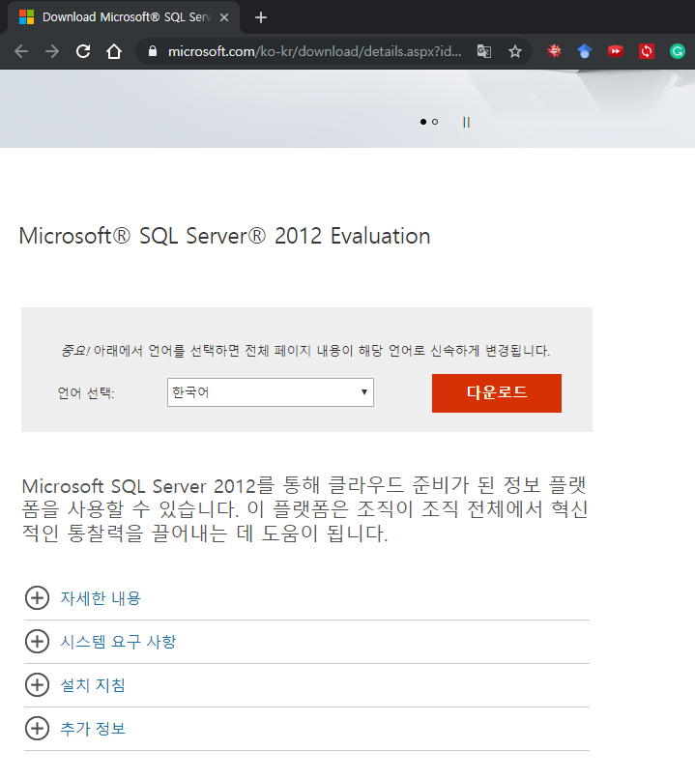
설치파일 다운로드 웹사이트

Slide 21
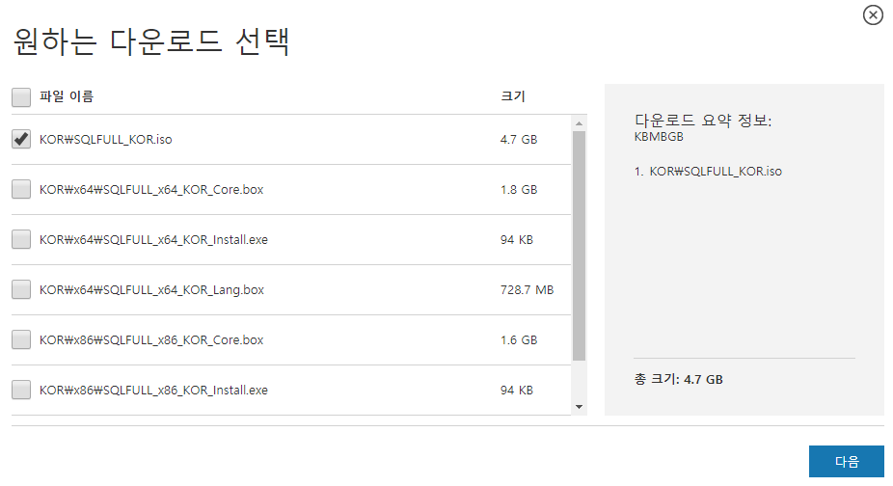
KOR\SQLFULL_KOR.iso 다운로드
노트북에 다운받거나, USB등을 통해 반드시 지참

